Slide 1
Правоохоронні та правозахисні органи України
Підготували
Учениці 10-А класу
Ройко Ольга та Шикалюк Ірина

Slide 2

Правоохоронні органи — це органи, наділені державними повноваженнями щодо охорони суспільних відносин, урегульованих правом, правоохоронну діяльність здійснюють на підставі Конституції і законів України.

Slide 3
Правоохоронні органи
Прокуратура
Органи державної податкової служби
Державної контрольно-релігійної служби
Служби безпеки
Рибоохорони
Митні органи
Внутрішні справи
Інші органи, що здійснюють правозастосовні або правоохоронні функції

Slide 4
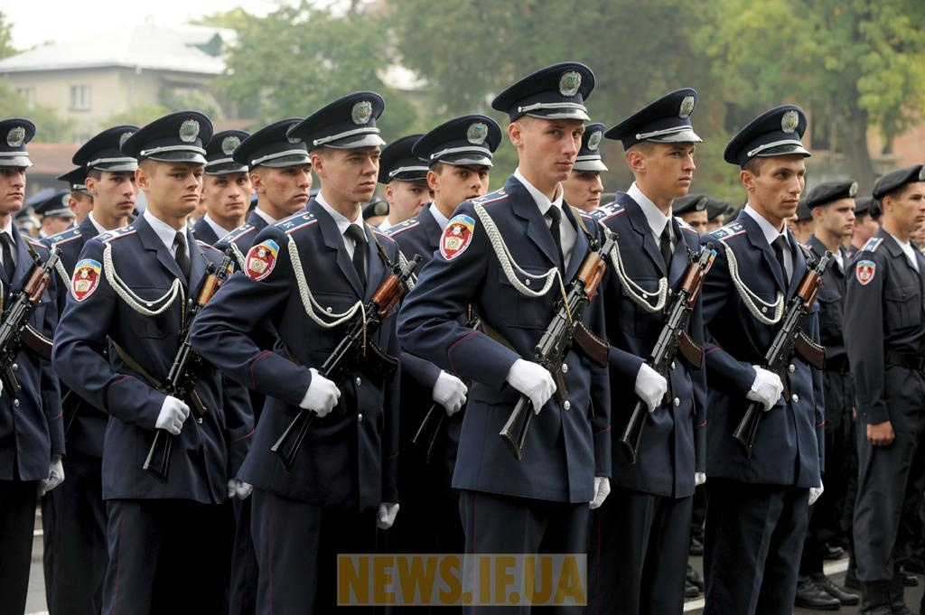
Міліція — державний озброєний орган виконавчої влади, покликаний захищати життя, здоров'я, права і свободи громадян, власність, природне середовище, інтереси суспільства і держави від протиправних посягань.

Slide 5
Стаття 1. Міліція в Україні
Міліція в Україні - державний озброєний орган виконавчої влади, який захищає життя, здоров'я, права і свободи громадян, власність, природне середовище, інтереси суспільства і держави від протиправних посягань.

Slide 6
Стаття 2. Основними завданнями міліції є:
забезпечення особистої безпеки громадян, захист їх прав і свобод, законних інтересів;
запобігання правопорушенням та їх припинення;
охорона і забезпечення громадського порядку;
виявлення і розкриття злочинів, розшук осіб, які їх вчинили;
забезпечення безпеки дорожнього руху;
захист власності від злочинних посягань;
виконання кримінальних покарань і адміністративних стягнень.

Slide 7
Статистичні структури правоохоронних органів
Головне інформаційне бюро Міністерства внутрішніх справ
Інформаційне бюро обласних управлінь внутрішніх справ
Відділ статистика Генеральної прокуратури
Відповідальний за статистичну роботу в районних і міських прокуратурах
Управління статистики державної судової адміністрації
Консультанти зі статистики обласних управлінь судової адміністрації
Співробітник обліково-реєстраційної роботи районних відділів внутрішніх справ
Помічник прокурора області зі статистичної роботи
Відповідальні співробітники районних судів

Slide 8
Систему органів прокуратури складають:
Генеральна прокуратура України,
прокуратура Автономної Республіки Крим,
обласні прокуратури, прокуратури міст Києва і Севастополя (на правах обласних),
міські,
районні,
міжрайонні,
інші прирівнені до них прокуратури, а також військові прокуратури.

Slide 9

Служба безпеки України (СБУ) — це державний правоохоронний орган спеціального призначення, який забезпечує державну безпеку України. Правовою основою діяльності Служби безпеки України є Закон України "Про Службу безпеки України" від 25 березня 1992 р.

Slide 10
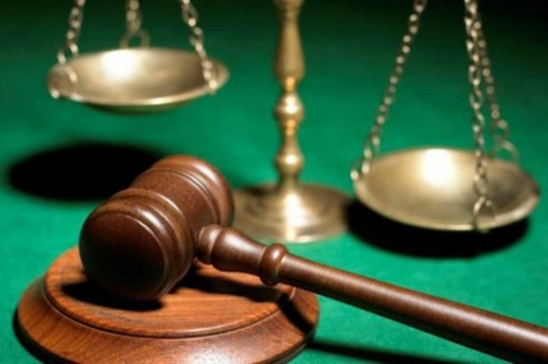

Правозахисні організації України
Правозахисні організації – це організації, які спрямовують свою діяльність на захист та просування прав людини.
Правозахисні організації в Україні утворюються для здійснення діяльності по захисту фізичних і юридичних осіб від правопорушень та зловживань правом із боку суспільства, держави, місцевого самоврядування, недержавних об'єднань людей та окремих фізичних осіб.

Slide 11
Правозахисні органи України
Правозахисні органи України
Державні | Недержавні
Органи юстиції виконавча служба; Державні нотаріуси; органи РАГСУ. | Адвокатура та адвокати
Органи захисту прав споживачів | Недержавні нотаріуси
Уповноважений Верховної Ради України з прав людини (омбудсман) | Міжнародні неурядові правозахисні організації
Міжнародні міжурядові правозахисні організації | Інші правозахисні недержавні організації

Slide 12
Органи юстиції
Виконавча служба(утворюється і здійснює правозахисну діяльність на підставі Конституції і законів України "Про державну виконавчу службу" та "Про виконавче провадження". Завданням ДВС є своєчасне, повне і неупереджене примусове виконання рішень судів, третейських судів та інших органів, а також посадових осіб відповідно до законів України)
Державні нотаріуси (працюють у державних нотаріальних конторах і в державних нотаріальних архівах. Їх правозахисна діяльність полягає в обов'язку посвідчувати права, а також факти, що мають юридичне значення, та вчиняти інші нотаріальні дії, передбачені законом, із метою надання їм юридичної вірогідності)
Органи РАГСУ (завдання: а) забезпечення повної, своєчасної і правильної реєстрації актів громадянського стану; б) внесення до актових записів необхідних змін, доповнень та виправлень; в) поновлення втрачених та анулювання повторно складених актових записів; г) видача громадянам свідоцтв про реєстрацію; д) збереження архівного фонду.)

Slide 13

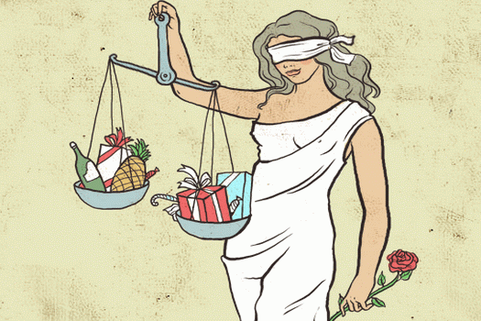
Органи захисту прав споживачів
Держава забезпечує споживачам захист їх прав, надає можливість вільного вибору продукції, здобуття знань і кваліфікації, необхідних для прийняття самостійних рішень під час придбання та використання продукції відповідно до їх потреб, і гарантує придбання або одержання продукції іншими законними способами в обсязі, що забезпечує рівень споживання, достатній для підтримання здоров'я і життєдіяльності.
Держава створює умови для здобуття споживачами потрібних знань з питань реалізації їх прав.

Slide 14


Уповноважений Верховної Ради України з прав людини
Уповноважений є посадовою особою, що здійснює свою діяльність незалежно від інших державних органів та посадових осіб. Він здійснює свою діяльність на підставі відомостей про порушення прав і свобод людини і громадянина.

Slide 15
Міжнародна міжурядова організація
Міжнародна міжурядова організація(ММУО)— це добровільне об'єднання суверенних держав або міжнародних організацій, створене на основі міждержавного договору для координації діяльності держав у конкретній галузі співробітництва, що має відповідну систему головних і допоміжних органів, що володіє автономною волею, відмінною від воль її членів.

Slide 16
Відмінності між правоохоронною та правозахисною діяльністю
Правозахисна діяльність спрямована на захист прав людини, а правоохоронна діяльність – на захист закону.
Здійснення правоохоронної діяльності відбувається державними органами, а правозахисної – як державними, так і недержавними.
Здійснення правоохоронної діяльності передбачає можливість застосування примусу, а правозахисної – виключає будь-яке застосування примусу.
Правоохоронна діяльність здійснюється незалежно від того, порушуються чи ні права людини, тобто навіть тоді, коли правам та свободі людині нічого не загрожує, тоді як правозахисна діяльність спрямована на відновлення порушених прав.

Slide 17
Дякуємо за увагу!

